Slide 1

Технологии проведения вебинаров
Презентация подготовлена
Студенткой 2 курса направления ПО(МОУ)-17
Яковлевой Любовью

Slide 2
Вебинар с точки зрения технологий
Вебинар (web seminar) – мультимедийное двунаправленное вещание на веб-платформе.
Вещание видео-аудио (т.е. веб-камеры и микрофона) – это то, что происходит сейчас, вебинар Вещание рабочего стола в том числе вещание доски («бордкаст»), презентации, графических элементов на ней Внутри вебинара происходит и своего рода текстовое вещание (чат) т.е. параллельно много потоков информации в разных направлениях

Slide 3
Типы мероприятий
групповое интервью,
круглый стол,
мозговой штурм,
коллективное принятие решений,
групповая дискуссия,
диспут,
обучение использованию программных продуктов,
виртуальная лабораторная работа,
лекция,
семинар,
конференция.

Slide 4
Опасности, риски
Нужно
заранее протестировать презентацию
Нужно
приготовить заранее ВСЕ ссылки на сторонние материалы например короткие ссылки типа j.mp/08-12-2015-v
Важно
соблюдать график: часы, таймер, репетиция
Необходимо
отключить сигналы на гаджетах (аналогично оповещениям при записи скринкастов)
Возможно
следует предусмотреть «запасной аэродром»: ноутбук с мобильным интернетом

Slide 5
Внимание!
Приходится следить за многими факторами сразу: в отличие от скринкаста, в процесс включены пользователи (непредсказуемые ☺ )
Спикер вовремя реагирует на вопросы, балансируя между вниманием к одному вопросу и невниманием к другим участникам, стремясь поддерживать непрерывность речепорождения
Среди пользователей могут оказаться тролли

Slide 6
Вещание в основе вебинара
Синхронизированная передача видео, аудио, текста и других мультимедиа-компонент
Вебинар – это вещание в прямом эфире через веб-сервер (могут быть и иные варианты, например: вещание рабочего стола и управление им управление видеоконференциями (не через веб)

Slide 7
Модели
Открытая
на базе общедоступной технологии, не требующей создания специальной учётной записи; пример: Hangouts, YouTube
Закрытая
на специальной платформе, устанавливаемой на выделенный сервер (это ресурсоёмкое решение)

Slide 8
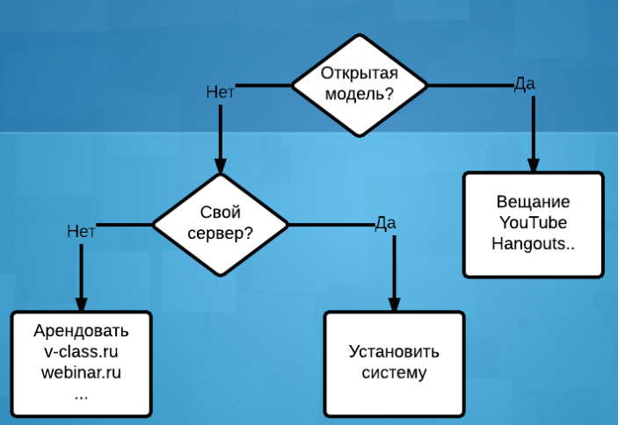
Хостинг вебинаров и свой сервер

Slide 9
Критерии выбора
Количество участников (от десятков до десятков тысяч) OpenMeetings – до 125, BigBlueButton – до 80…
Системные требования (например: OpenMeetings – 1GHz CPU, 1 GB RAM)
Совместимость с LMS (например v-class встроен в Web Tutor
) Стоимость
Отзывы, портфолио
нужно уточнять на сайтах производителей, т.к. с выходом новых версий информация постоянно обновляется v-class: j.mp/08-12-2015-1

Slide 10
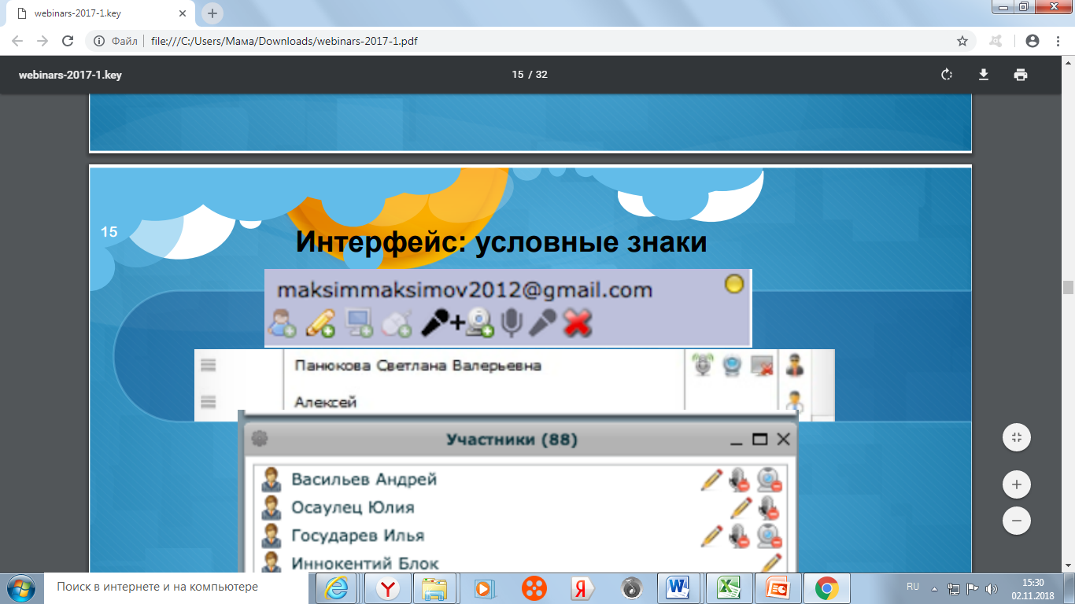
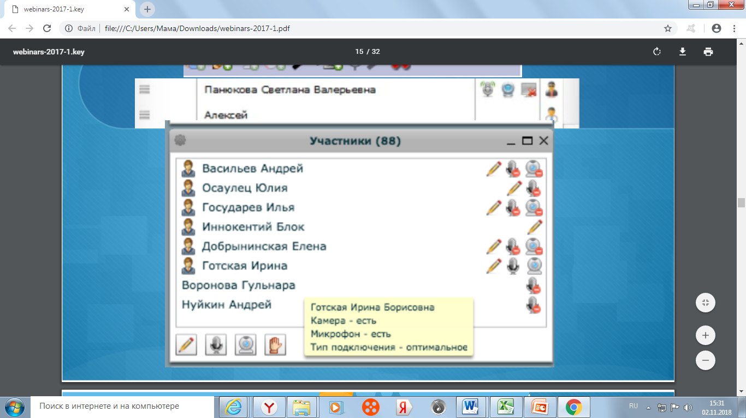
Интерфейс: условные значки

Slide 11
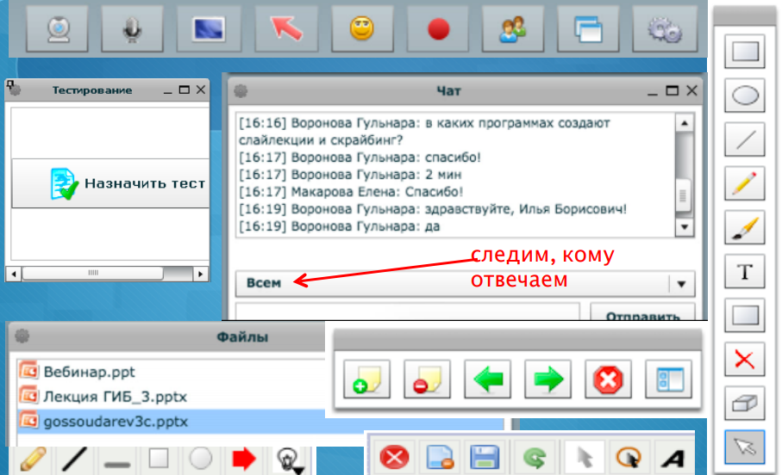
Функции

Slide 12
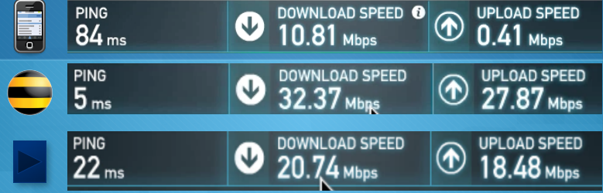
Тест скорости

Slide 13
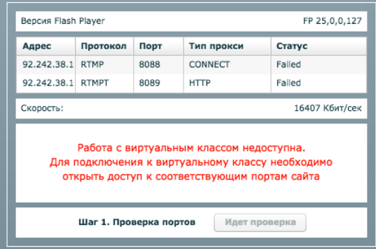
Тест портов

Slide 14
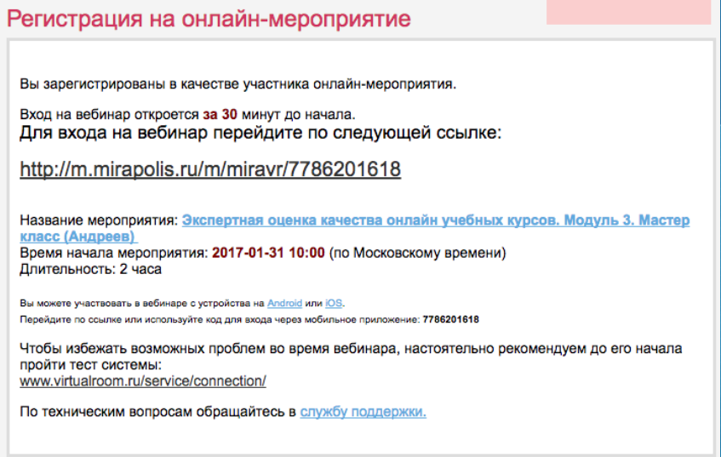
Оповещение

Slide 15
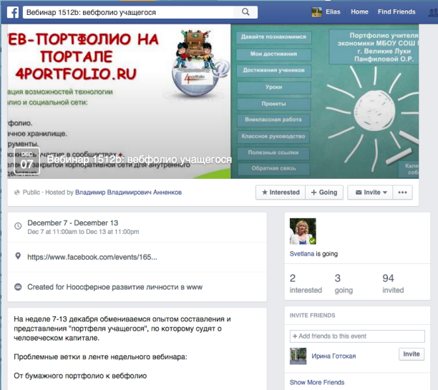
Промоушн

Slide 16
Перед вебинаром
Подготовка презентации с учётом её трансформации в PDF
Подготовка ссылок для копирования в чат наверное, желательно работать с двумя компьютерами или экранами
… традиционно вебинар строится именно вокруг презентации которая затем прикладывается вместе с записью вебинара
Выписывание возможных вопросов
Тестирование оборудования и скорости
… и прочие подготовительные практики

